Slide 1
你能描述它们的实验现象吗？
二、氧气的化学性质（小结）
请你用文字表达式或符号表达式表示出下列物质燃烧的化学变化
1、能使带火星的木条复燃
(碳跟氧气反应)
2、能使硫燃烧 (硫跟氧气反应)
助燃性
3、能使木炭燃烧(碳跟氧气反应)
4、能使铁丝燃烧(铁跟氧气反应)
（能支持燃烧）
5、能使镁条燃烧(镁跟氧气反应)
6、能使铝粉燃烧(铝跟氧气反应)
7、蜡烛在氧气中燃烧(蜡烛跟氧气反应)

Slide 2
二、氧气的化学性质
燃烧现象的表述：
××在（氧气）空气中（剧烈）燃烧，
发出××光（或产生××火焰），放出（大量）热量，
生成一种××颜色××气味的气体（或液体或固体）。
2、硫在空气中燃烧 (硫跟氧气反应)
①硫在空气中燃烧，
②产生微弱的淡蓝色火焰
现象
③放出热量
④生成有刺激性气味的无色气体
结论
点燃
硫 + 氧气 二氧化硫
点燃
S + O₂ SO₂

Slide 3
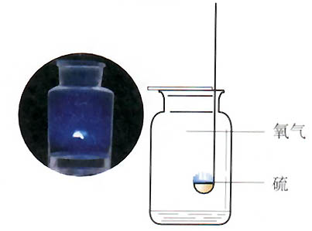
二、氧气的化学性质
2、硫在氧气中燃烧 (硫跟氧气反应)
①硫在氧气中剧烈燃烧，
②产生明亮的蓝紫色火焰
现象
③放出大量的热量
④生成有刺激性气味的无色气体
【演示实验2－3】
结论
点燃
硫 + 氧气 二氧化硫
点燃
S + O₂ SO₂

Slide 4
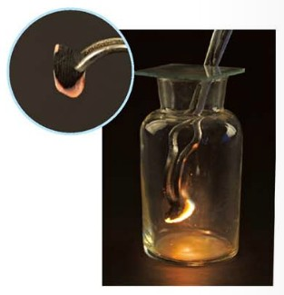
二、氧气的化学性质
3、木炭在氧气中燃烧 (碳跟氧气反应)
①木炭在氧气中剧烈燃烧，
②发出白光,
现象
③放出大量的热量,
【④生成无色气体】
【木炭与氧气】
点燃
结论：
碳 + 氧气 二氧化碳
点燃
C + O₂ CO₂

Slide 5
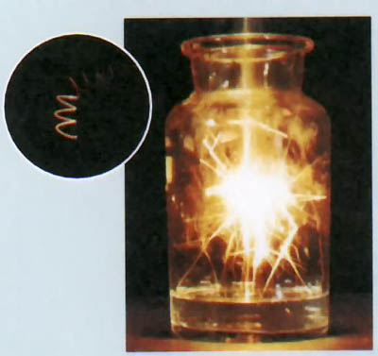
二、氧气的化学性质
4、铁丝在氧气中燃烧(铁跟氧气反应)
①铁丝在氧气中剧烈燃烧，
②火星四射，
现象
③放出大量的热量，
【实验2－4】
④生成黑色的固体。
点燃
结论
铁 + 氧气 四氧化三铁
点燃
Fe + O₂ Fe₃O₄

Slide 6
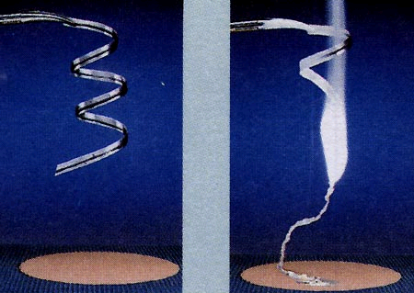
二、氧气的化学性质
5、镁条在空气中燃烧(镁跟氧气反应)
①镁条在空气中剧烈燃烧，
②发出耀眼的白光，
现象
③放出大量的热量，
④生成白色的固体。
点燃
结论
镁 + 氧气 氧化镁
点燃
Mg + O₂ MgO

Slide 7
二、氧气的化学性质
6、铝粉在氧气中燃烧(铝跟氧气反应)
①铝粉在氧气中剧烈燃烧，
②发出耀眼的白光，
现象
③放出大量的热量，
④生成白色的固体。
点燃
结论
铝 + 氧气 氧化铝（三氧化二铝）
点燃
Al+ O₂ Al₂O₃

Slide 8
二、氧气的化学性质
7、蜡烛在氧气中燃烧(蜡烛跟氧气反应)
点燃
石蜡 + 氧气 二氧化碳 + 水
点燃
C_{n}H_{2n+2} + O₂ CO₂ + H₂O
①蜡烛在氧气中剧烈燃烧
现象
②发出白光
③放出大量的热

Slide 9
三、化合反应与氧化反应
1、化合反应：
（A＋B＋… C）
（多变一）
由两种或两种以上物质生成另一种物质的反应。
点燃
碳 + 氧气 二氧化碳
点燃
硫 + 氧气 二氧化硫
点燃
氧气为氧化剂
红磷 + 氧气 五氧化二磷
点燃
具有氧化性
铁 + 氧气 四氧化三铁
2、氧化反应：
有氧气参加的反应。
缓慢氧化：
（不一定发光，但一定放热）
反应进行得慢，甚至于不容易被察觉的氧化反应。

Slide 10
讨论：石蜡与氧气的反应是化合反应吗？
点燃
石蜡 + 氧气 二氧化碳 + 水
两种产物
不是化合反应

Slide 11
【课堂练习】判断下列反应是化合反应，还是氧化反应？
点燃
镁 + 氧气 氧化镁
加热
汞 + 氧气 氧化汞
点燃
甲烷+氧气 二氧化碳+水
二氧化碳 + 水 碳酸
高温
硅 + 氧气 二氧化硅
高温
碳酸钙 二氧化碳 + 氧化钙
点燃
镁 + 氧气 氧化镁

